Slide 1

Intenzifikált in situ bioremediáció perkloráttal és nitráttal szennyezett, telített talaj kezelésére

Slide 2
Kezelendő talajt szennyező anyag
Perklorát:
gátolja a jód beépülését a pajzsmirigybe
Forrása: a talaj vízzel telített rétegei → talajvíz
Talaj kezelésének alternatív megoldásai:
1. talaj kitermelése + ex situ anaerob prizmás talajkezelés
2. helyszíni (in situ) anaerob biodegradáció

Slide 3
Technológia: GEDIT
Gázfázisú elektrondonor injektálás
Gázfázisú elektron donor vegyületek = GED
Fordított bioventilláció = anaerob biodegradáció
Perklorát (elektron akceptor) → víz+ kloridion
Járulékos haszon: talajban lévő nitrát: elektron akceptor

Slide 4
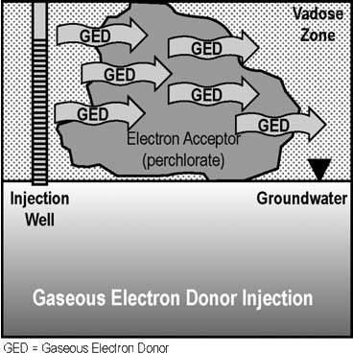
Technológia sémája
telített talaj
kút
szennyező-anyag
talajvíz

Slide 5
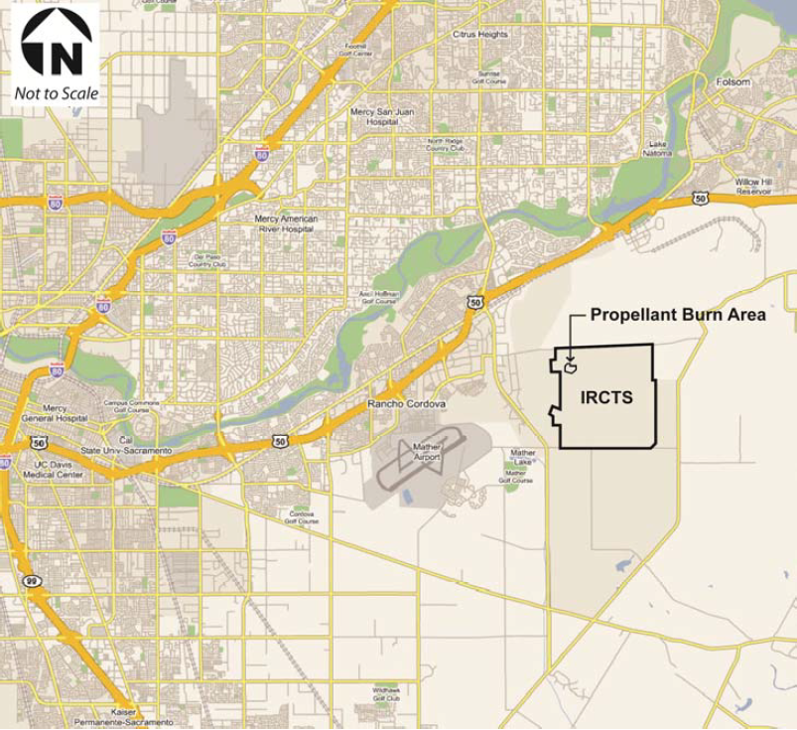
Alkalmazás
U.S.A., CA:
Boeing Ranco Cordova
Hajtóanyag égető terület

Slide 6
I. fázis
A kezelhetőség vizsgálata
Tesztelés mikrokozmosszal
  GED fajták: H₂, etilacetát, hexán, folyékony petróleum (LPG)
    Két különböző koncentráció
  Talaj relatív nedvességtartalma
    Két különböző nedvességtartalom
Levegőztetési teszt

Slide 7
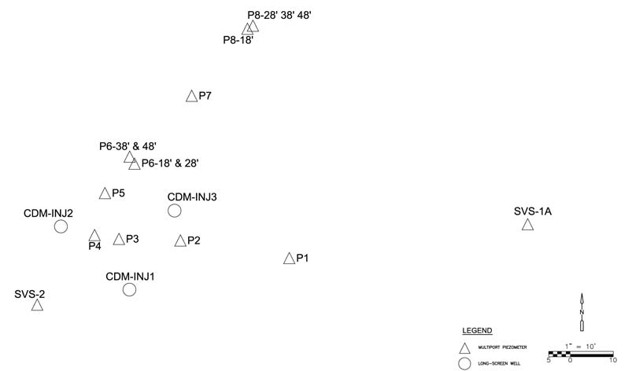
Szabadföldi tesztek
3 nagy hatósugarú kút (o) – 8,5m (28ft) mélység
10 kis hatósugarú piezométer (Δ) – 5,5m (18ft) mélység
Elhelyezkedésük:

Slide 8
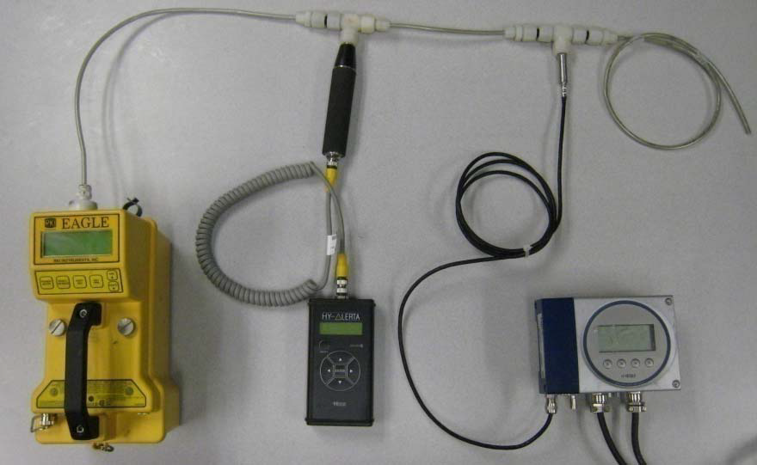
II. fázis
Előzetes tesztek és optimálás
Gázok áramlásának meghatározása a telített talajban
Megfelelő gázkeverék kiválasztása:
79% N₂, 10% H₂, 10% LPG, 1% CO₂
Mintavevő készülék:

Slide 9
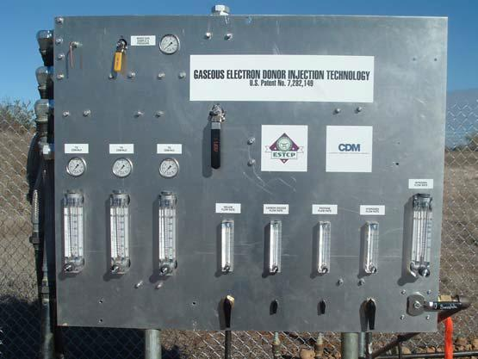
III. fázis
Gázkeverék talajba injektálása
2,8 m³/h térfogatáram
5 hónapig
Gázellátáshoz szükséges kezelőpanel:

Slide 10
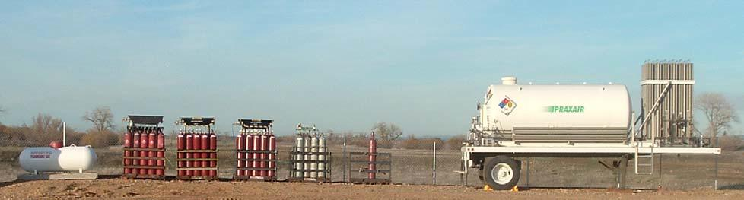
IV. fázis
LPG talajba injektálása
Tiszta LPG
nagyobb hatékonyságú perklorát bontás elősegítésére
2,8 m³/h, 3 hónapig

Slide 11
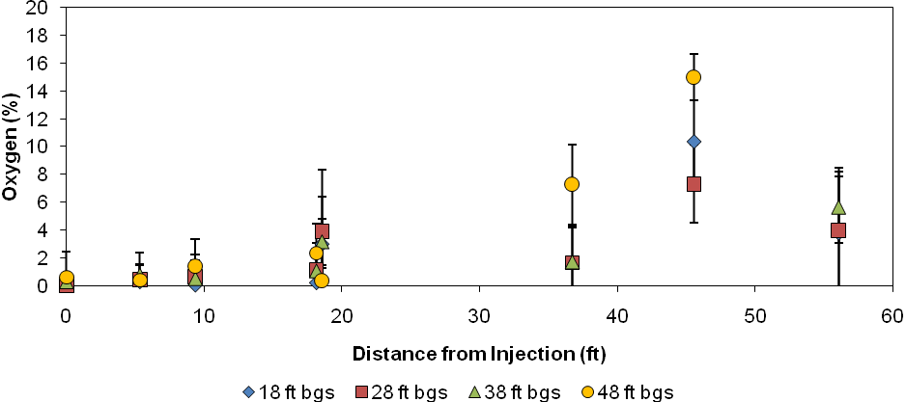
Eredmények
Gázkeverék injektálása
Oxigén koncentráció
Koncentráció a kutak 3 méteres hatósugarában: 0.04±0.14% - 1.4±2.0%
Kis oxigén koncentráció 11,5m (38ft) és 14,5m (48ft) mélyen (gázok injektálása csak 5,5m és 8,5m mélyre)
Oxigén koncentráció nőtt a gázbevezetés helyétől távolodva:

Slide 12
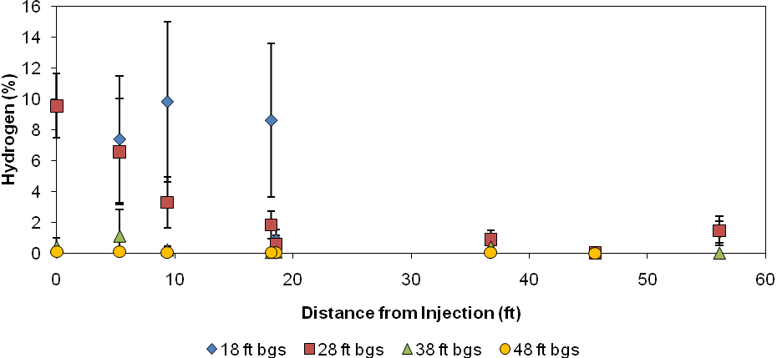
Eredmények
Gázkeverék injektálása
Hidrogén koncentráció
5,5 méteres kutak közelében az injektált mennyiség kb. 10%-a volt mérhető
Koncentráció csökkenése a mélységgel és a kutaktól való távolsággal (3 méteres hatósugárban: 0.25±0.20 % - 1.1±1.7%)

Slide 13
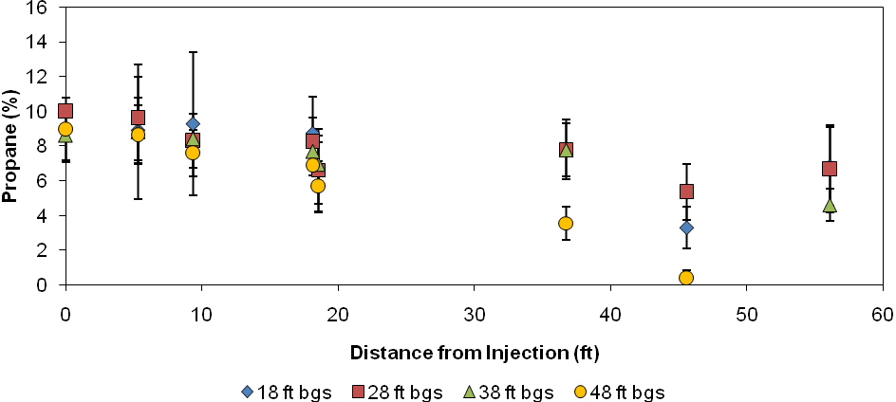
Eredmények
Gázkeverék injektálása
Propán koncentráció
Jobban terjedt, mint a hidrogén
3 méteres hatósugárban: 8.6±1.6% -9.6±2.4%

Slide 14
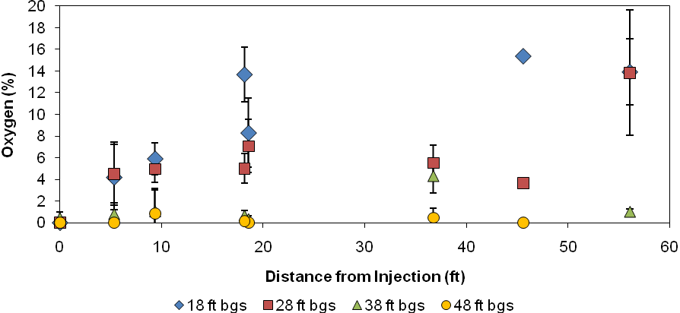
Eredmények
LPG injektálása
Oxigén koncentráció
Koncentráció a kutak 3 méteres hatósugarában: 0.029±0.049% - 5.9±1.5%
Kis oxigén koncentráció 11,5m és 14,5m mélyen, és 17 méter távolságban is
Oxigén koncentráció 5,5 és 8,5 m mélységben nagyobb:
a propán sűrűsége
miatt lesüllyedt

Slide 15
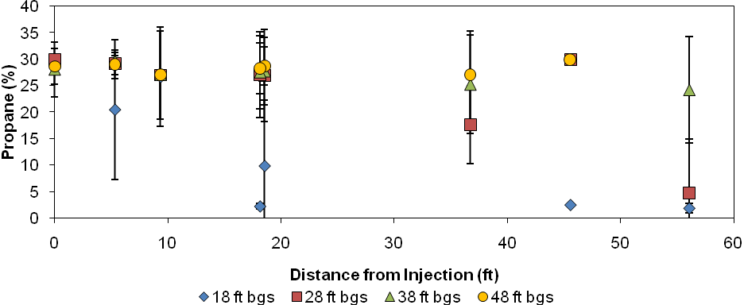
Eredmények
LPG injektálása
Propán koncentráció
Könnyen terjedt: 8,5-14,5m mélységben
30%-nál nagyobb koncentráció
5,5 méteres mélységben kis koncentráció (sűrűség miatt)

Slide 16
Eredmények
Perklorát és nitrát koncentrációk
IV. fázis után mérve
Kutak 3 méteres hatósugarában a perklorát koncentráció egy-három nagyságrenddel csökkent (nagyobb mértékben a sekélyebb talajrészekben)
Nitrát szennyezettség minden mélységben közel azonos mértékben csökkent

Slide 17
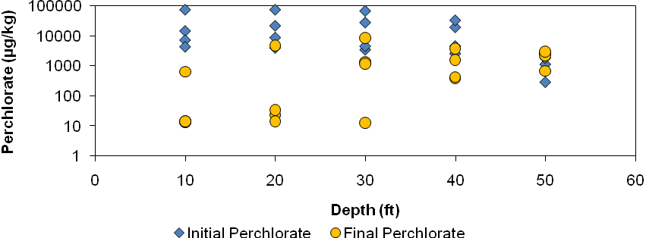
Perklorát koncentrációk
Kezdeti koncentráció (3–2 m mélyen):
2600–75000 μg/kg talaj 93±9%
Végső koncentráció: <13–8800 μg/kg talaj

Slide 18
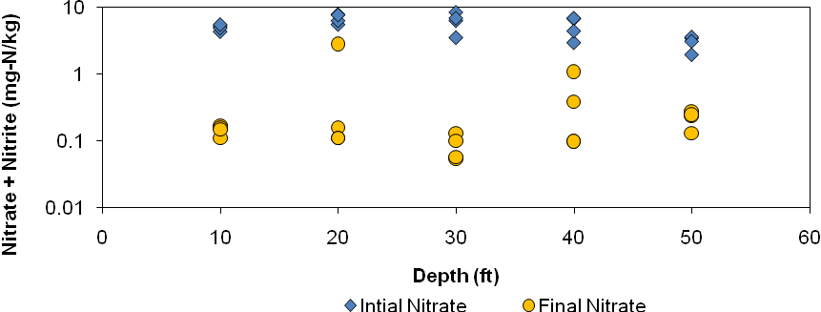
Nitrát koncentrációk
Kezdeti koncentráció (3–12m mélyen):
2,0–8,6 mg N/kg talaj 94±9%
Végső koncentráció: <0,054–2,9 mg N/kg talaj

